Slide 1
Data Science & KI 2023
Programmbeginn

Slide 2
Agenda
Einführung ins Programm (09:00 – 09:45 Uhr) – Dr. Stefan Lindow
Programm- und Terminübersicht
Kennenlernen
Formales
KI zum Anfassen – eine spielerische Einführung (10:00 – 15:00 Uhr) – Till Zoppke
10:00 Begrüßung und Einstieg
10:35 Klassische KI und Reinforcement Learning
11:10 Kaffeepause
11:20 Unüberwachtes Lernen
11:45 Überwachtes Lernen
12:15 Mittagspause
13:15 Datenanalyse mit Orange3
14:05 Sprachmodelle
14:35 Zusammenfassung und Feedback
15:00 Ende
Moodle (15:00 - …) > Dienstag

Slide 3
Programm

Slide 4
Programm
10 Workshops (Präsenz, hybrid?, online)
6 Selbstlerneinheiten
5 Einzelvorträge
Open.UP (Moodle)

Slide 5
Selbstlerneinheiten
2 Formen
Workshopbezogen
Bis 19.06. > Videos zur Einrichtung von Python
Bis 29.06. > Fachtext (100+) und Übung über prozedurale Programmierung
…
Programmbezogen
KI CAMPUS Kurs Foundations of Artificial Intelligence I
KI CAMPUS Kurs Foundations of Artificial Intelligence II
…
KI CAMPUS Kurs Foundations of Artificial Intelligence VI

Slide 6
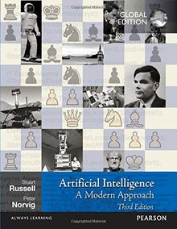
Foundations of AI
Historisches Agent – Umwelt
Search Algorithmen
Logik
Wissensrepräsentation (Semantic Web)
Constraint Satisfaction Problems
Lernende Systeme

Slide 7
Termine
Tag | Workshop/Vortrag | Ort
12.06., Montag | KI zum Anfassen | PoGS
19.06., Montag | Data Science 0 | PoGS
29.06., Donnerstag | Data Science 1 | PoGS
19.07., Mi | Data Science 2 | Webex
20.07., Do | Machine Learning Grundlagen 1 | Webex
28.07., Fr | Data Science 3 | Webex
30.08., Mi | Halbzeitreflexion & Karriere mit Data Science? | PoGS
01. & 04.09., Fr & Mo | Machine Grundlagen 2 & 3 | Griebnitzsee
07.09., Do | Generative KI und die Folgen | Zoom
04. – 06.10., Mi – Fr | Machine Learning Praxis 1-3 | Webex
12.10., Do | Symbolische KI für Studiengänge | Zoom
20.10., Fr | Learning Analytics | Zoom
01. & 02.11., Mi & Do | Machine Learning 4 & 5 | PoGS + WebEx
13.11., Mo | How much can i trust you? | Zoom
20.11., Mo | Ethik, Recht und Datenmanagement | PoGS

Slide 8
Workshops
KI zum anfassen
Data Science 0 – 3 (Juni – Juli)
Machine Learning Grundlagen 1 sowie 2-3 (Juli, September)
Machine Learning Praxis 1-3 (Oktober)
Machine Learning Praxis 4-5 (November)
Ethik, Recht und Datenmanagement

Slide 9
Halbzeitreflexion & Vorträge
30.08.2023 | Halbzeitreflexion & Karriere mit Data Science? + Science Club | Dr. Sylvi Rzepka, Constanze Bayer | 14 - 17 - 21
07.09.2023 | Generative KI und die Folgen für die Lehre | Prof. (FH) Dr. Doris Weßels | 12 - 13 Uhr
12.10.2023 | Wie kann symbolische KI in der Gestaltung von Studiengängen helfen? | Dr. Markus von der Heyde | 12 - 13 Uhr
20.10.2023 | Learning Analytics | Prof Dr. Albrecht Fortenbacher | 12 - 13 Uhr
13.11.2023 | How much can I trust you? Towards Understanding Neural Networks | Prof. Dr. Marina Höhne | 12 – 13:30 Uhr

Slide 10
Organisatorisches
Sprache:
Instruktionssprache deutsch
Selbstlernmaterial in English
Präsenzworkshops und Infektionsschutz
Bei Erkältungssymptonen => zuhause + audiohybrid
Video-Hybrid bei Workshops mit Peter Kocmann
Zustimmung in Moodle geben.
Kinderbetreuung – Breite Str.

Slide 11
Moodle = Open.UP
Infos > „Ankündigungen & Updates“
Infos zu Workshops, Änderungen, etc.
Austausch in > „Fragen & Antworten“
Habe Problem X, wer kann helfen?
Ressourcen
Workshops:
Folien
Adresse & Wegbeschreibungen + Link
Selbstlernmaterialen
Zertifikat
Upload & Download

Slide 12
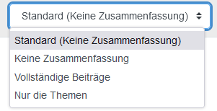
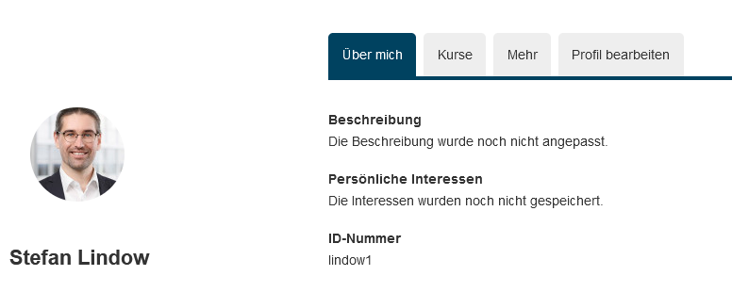
3 to-do
Mails als Zusammenfassungen >
https://openup.uni-potsdam.de/mod/forum/index.php?id=240
Eine kurze Selbstvorstellung
https://openup.uni-potsdam.de/mod/forum/view.php?id=15864
Ein Bild von euch ins Profil https://openup.uni-potsdam.de/user/profile.php

Slide 13
kennenlernen

Slide 14
Handzeichen
Geisteswissenschaften - Naturwissenschaften
Geo – nicht-geo
Humanwissenschaften
Golm – Griebnitzsee – NP – woanders
Wer hat Python schon installiert?
Kaffee - oder Tee

Slide 15
Workshopprogramm
Statistik-Kompakt, 16.06.2023
Statistik-Grundlagen, 08.-10.08.2023
Introduction to Statistical Learning, 21.08.2023
How to become a Data Scientist? - 05.07.2023
(How to) Manage Research Data systematically – 07.11.2023

Slide 16
Werbungsfolie SPC

Slide 17
Spot on PoGS Community
Workshops
New normal - next normal: So bilden Sie Future Skills in Ihrem Profil ab (EN)
Arbeitsorganisation 2.0 - Agilität und New Work (EN)
Keine KI ohne Data Literacy (DE)
Erschaffe etwas Bedeutungsvolles! (DE)
Think Tanks
KI und Informationsflut
..
Networking & fun
S, P & C zu Future Skills & KI

Slide 18
Spot on PoGS Community
S) openHPI
P) Open.UP
C) Moodle.UP

